Slide 1
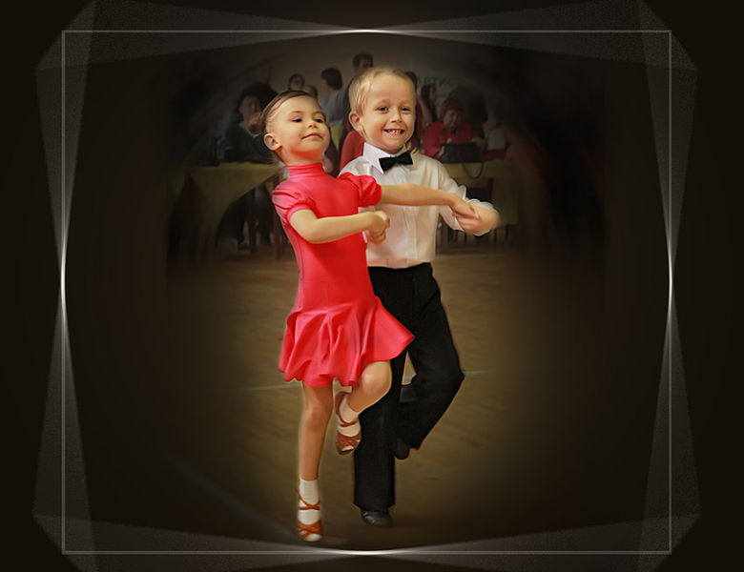
Музыкально-творческие дети
Подготовила музыкальный руководитель
Журавлева Наталья Николаевна
ГБДОУ ЦРР -детский сад № 68
Красносельский район
СПб «Росток»

Slide 2
«Музыка является самым чудотворным, самым тонким средством привлечения к добру, красоте, человечности… Как гимнастика выпрямляет тело, так и музыка выпрямляет душу человека»
Сухомлинский В.А.

Slide 3
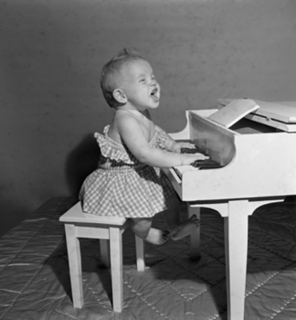
Творческое начало
может проявиться в пении простейших мотивов, часто возникающих
непроизвольно .
Надо развивать творческое начало
у детей начиная с раннего возраста

Slide 4
задачи
Формировать у детей первоначальное представление о музыке, пении .
Способствовать общему развитию дошкольников
Развивать музыкально-эстетическое восприятие мира, творчество детей в области музыкального воспитания
Привлекать детей к исполнительской деятельности в ДОУ и на городских концертных площадках
Учить детей творчеству в различных видах музыкальной деятельности

Slide 5
Цели для работы по развитию музыкально-творческих способностей
Обеспечить эмоциональное благополучие ребенка
Создать условия развития личности ребенка
Развивать мотивации личности к познанию и творчеству

Slide 6
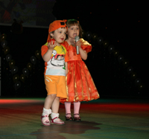
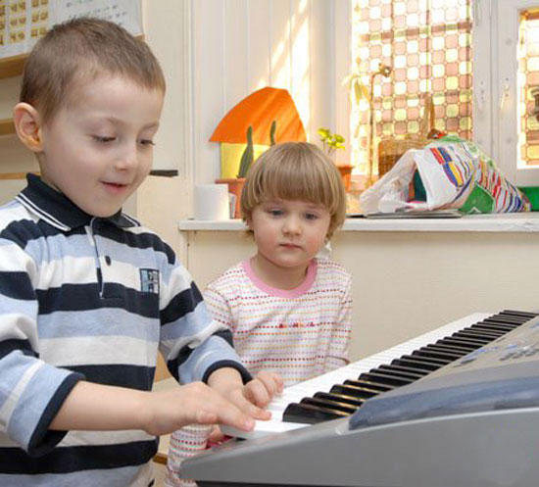
Условие возникновения
детского творчества:
Накопление впечатлений
Накопление опыта

Slide 7
Условия для продолжительного влияния творческой деятельности
Деятельность должна вызывать положительные эмоции, удовольствие
Деятельность должна быть организована так, чтобы он преследовал цели, всегда немного превосходящие его
Деятельность ребенка должна быть по возможности творческой

Slide 8
Развитие музыкально-творческих способностей
музыкальность
Творческие способности
Индивидуальные способности

Slide 9
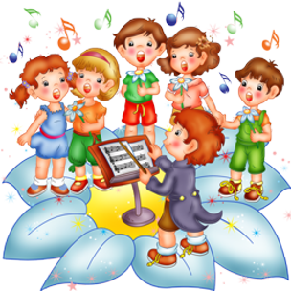
Показатели успешного музыкального творчества
проявление детского творчества во всех видах музыкальной деятельности

Slide 10
Воспитание у детей творческого отношения к музыке
Восприятие
Слушание
Импровизация

Slide 11
Музыка окружает ребенка
Художественность
Доступность

Slide 12
Исполнительство- импровизация-творчество
Общие
Исполнительские
умения
Специальные
Исполнительские
умения
Специальные
исполнительские
умения
Общие
исполнительские
умения

Slide 13
музыкальное творчество в пении
Прочность певческих навыков
Импровизации простейших мотивов
Умение выражать определенные чувства
Придумывание своих мелодий на заданный текст
Придумывание музыкальных окончании песен

Slide 14
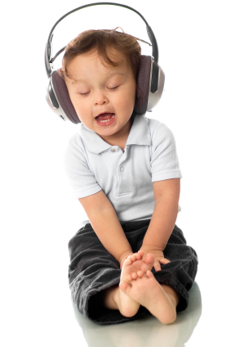
Это моя песня…

Slide 15
Детское музыкальное творчество
исполнительское
композиционное
выразительность
Индивидуальность
Создание новых образов в танце
Создание танцевальных композиции

Slide 16
Музыкальное творчество в танцевальной и игровой деятельности
Этюды
импровизации
инсценировки
ритмопластика
Игры -превращения

Slide 17
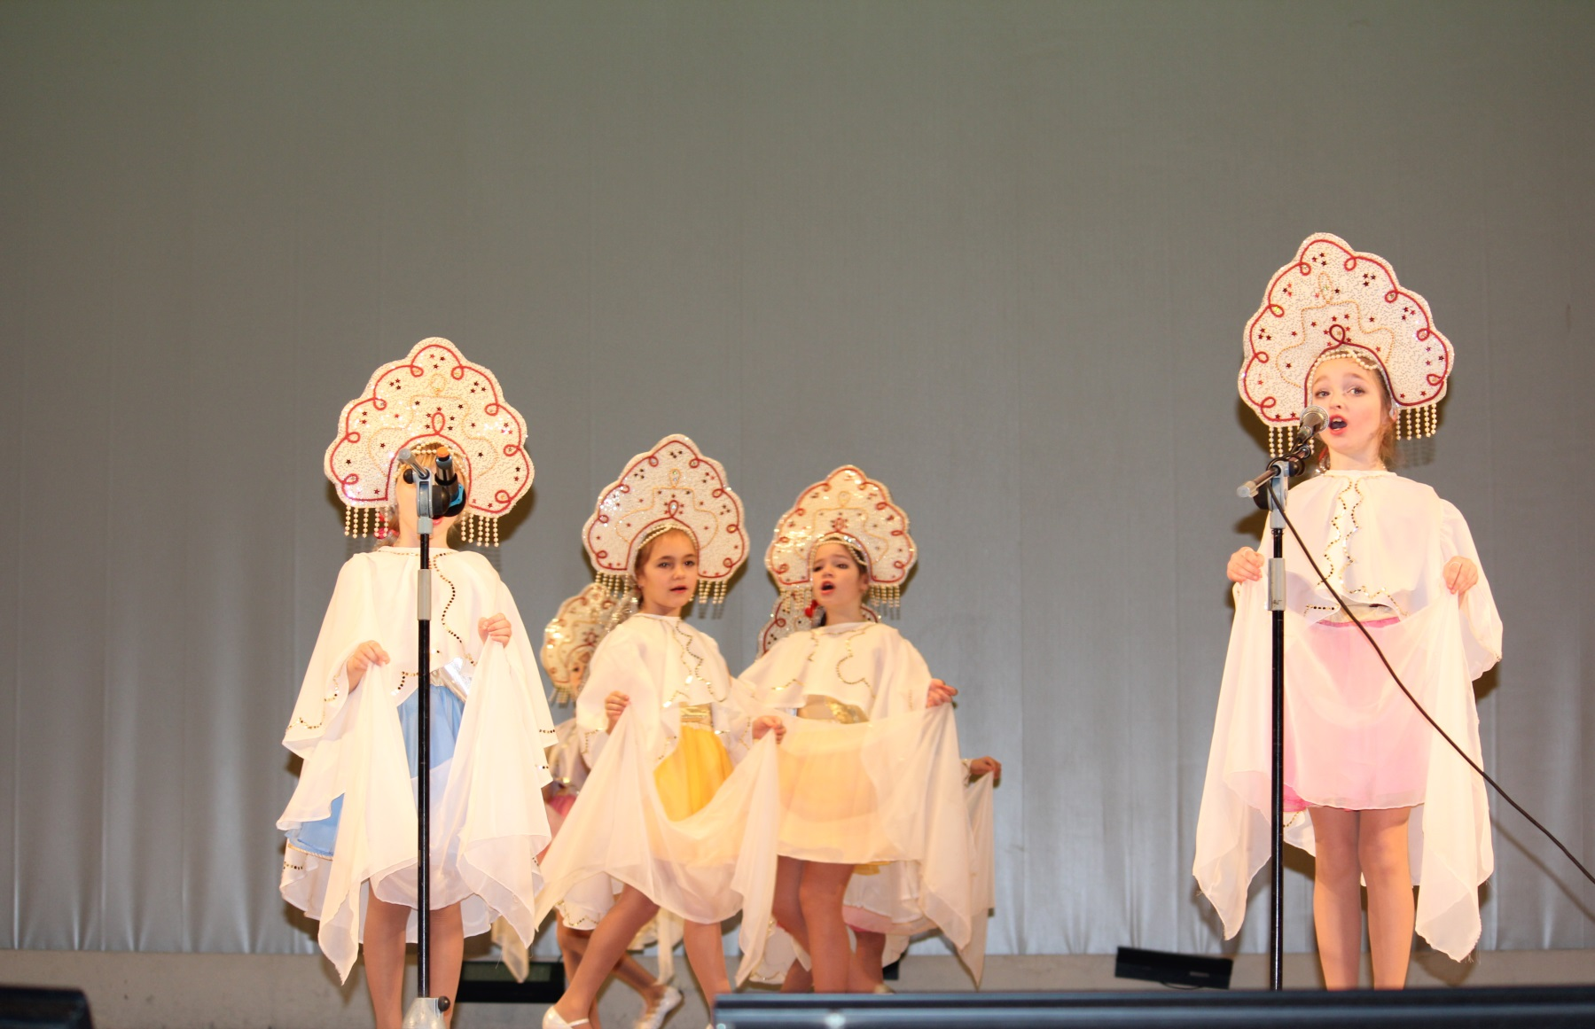
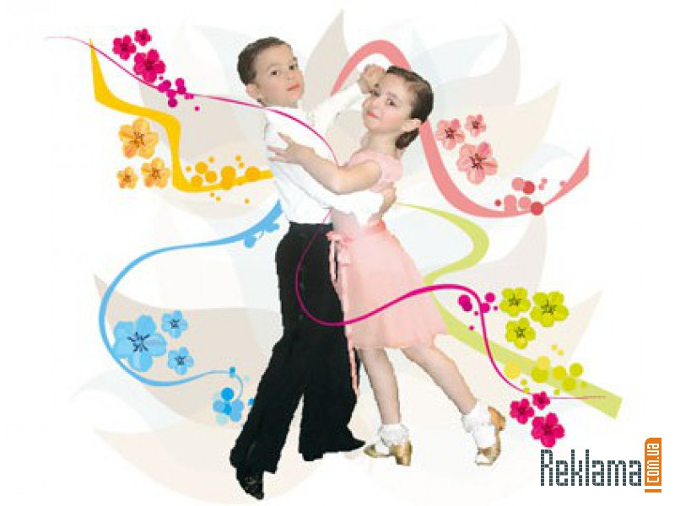
Танцевальное творчество
Движения под музыку естественны для ребенка как и пение

Slide 18
Показатели успешного музыкального творчества в игре на детских музыкальных инструментах

Slide 19
Детский оркестр является действенным средством развития музыкального восприятия и слуха у детей.

Slide 20
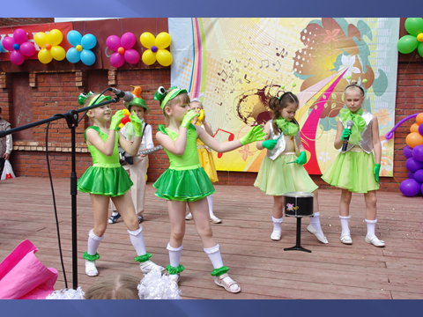
Исполнительство
Условием детского музыкального творчества-
является накопление опыта исполнительства, выразительности и мастерства
Выступления на концертных площадках

Slide 21
Показатели успешного музыкального- сценического творчества
Нахождение с детьми выразительных средств воплощения образа в мелодиях, сценических движениях, этюдах.

Slide 22
Музыкальное творчество в игровой деятельности
Самостоятельно придумывать правила к играм
Стремление выразительно выполнять движения в играх и этюдах
Умение подражать образам в музыкальных играх и инсценировках

Slide 23
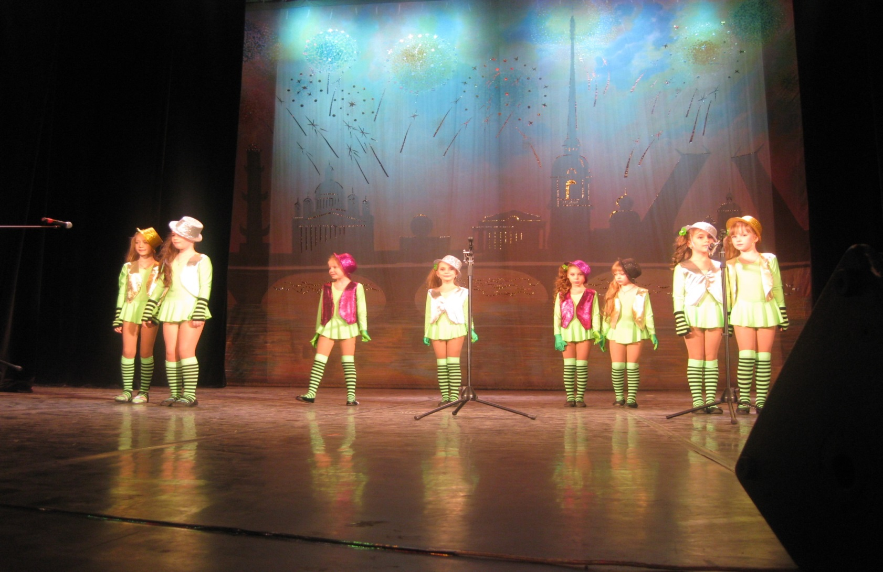
Выступления на концертных площадках, значительно поднимает художественный и эстетический уровень выступления детей, их артистизм. Качество исполнительских умений и навыков, оригинальность в воплощении творческого замысла.

Slide 24
Призовые места международных конкурсов
«Первый аккорд» «Карапуз- шоу»
Конкурс «Рождественские
Ассамблеи»
Призовые места в номинациях свидетельствуют об уровне работы по художественно-эстетическому воспитанию детей.
Необходимое условие возникновения детского творчества – накопление впечатлений от восприятия искусства, которое является образцом для творчества, его источником.

